Slide 1
یا حق
Topic:
معماری و طبیعت
((architecture bionic

Slide 2
مقدمه
در طول تاریخ تلاشهای بسیاری برای استفاده از طبیعت در معماری انجام گرفته است و از جهات گوناگونی انسان سعی در تقلید و استفاده ای آگاهانه و عمیق از طبیعت داشته است.
برای موجودات زنده روند شبیه سازی بر پایه تطبیق کارکردی و همانند سازی بر پایه تطبیق ساختاری در معماری بازتاب داشته اند و در روند های گونه شناسی ،رشد ساختارهای مصنوعی و درمقیاسی بزرگتر ، در زایش و رشد بافتهای شهری دیده میشوند.

Slide 3
با وسیع تر شدن قلمرو علوم ، بر تعداد مجهولات و سوالات افزوده میشود و انسان بررای راز گشایی این مجهولات بایستی بیشتر تلاش کند.
شاید بتوان خود طبیعت را بهترین پاسخگو دانست. طبیعت همه جواب ها را دارد و این انسان ها هستند که به تدریج می آموزند چگونه بپرسند .

Slide 4
چکیده
معماران و طراحان ساختمان معتقدند که طرحهاي الهام گرفته از طبیعت، میتواند به کاهش صدمات زیست محیطی ناشی ازساختمانها کمک شایانی کند.
بیونیک که به آن بیومتریک یا مهندسی خلاق زیستی هم میگویند کاربرد سامانه ها و روشهاي بیولوژیکال موجود در طبیعت در سیستمهاي مهندسی و فناوريهاي مدرن است.

Slide 5
براي توسعه و پرورش فرم هاي معماري که در طبیعت یافت میشوند، قوانین اساسی وجود دارد که میتوان آنها را در اغلب ساختمان هاي بدیع و نوین به کار برد. نتیجه این کار طرحی عالی است که کارایی سازه اي ، نیازهاي عملکردي و زیبایی شناسی با یکدیگر ترکیب شده اند.
در این پژوهش به دنبال تعریف مفاهیم معماري بیونیک و نمونه هاي کاربردي درس هایی که از طبیعت آموخته میشود، هستم.

Slide 6
تعریف بیونیک
بیونیک ومعماری بیونیک علمی است که به الهام یابی فنی از ساختمانها ، رفتارها و ارتباطات گوناگون عالم جانداران می پردازد. بیونیک که در لغت به معنی"زیست شناختی " یا " به کارگیری اندام های ساختگی طبیعی" آمده است. واژه ي بیونیک از دو لغت لاتینBio+nic تشکیل یافته است که در آن Bio در زبان یونانی به معناي "زیست" و "حیات" است و حروف ic پسوند شبیه ساز هست به معنی "مثل" و" مانند".
برای اولین بار توسط دانشمند آمریکایی به نام جک .ای.استیل در سال 1950 به کار برده شد. وی بیونیک را علم سیستم هایی که شالوده و پایه تمامی سیستم های زنده است می دانست.

Slide 7
یکی از نگرش هاي غالب و متعهد به دیدگاه تعامل مستقیم معماری و طبیعت در زمینه معماري، معماري بیونیک و دیدگاه الهام از طبیعت است.
انسان که همواره درساخت سلاح و سرپناه و همه عناصر تمدن خویش به طبیعت وابسته بوده، در یک فرآیند طولانی سعی کرده تا الگوهاي مناسب سرپناه و مسکن رااز دل همین طبیعت کشف کند.
حاصل این تلاش ها امروزه به شکل مدرن و علمی تري در قالب معماري بیونیک سعی در توسعه این علم و نگرش دارد، که البته به موفقیت هایی هم دست پیدا کرده است. آثار زیادي از معماران بنام جهانی در این زمینه خلق شده و هر روز نیز به عنوان یک ایده در حال تکامل می باشد.

Slide 8
معماري بیونیک با نگاهی احترام آمیز به طبیعت و مظاهر آن سعی دارد تا از قواعد و فرم هاي طبیعی که طی هزاران سال شکل گرفته و به صورت پایداري تولید میشوند براي ایجاد سرپناه استفاده کند. این دیدگاه خود به بخش هاي تخصصی تري در کارهاي عملی قابل تفکیک است.
علم بیونیک نیز همانند مباحث پایداري تنها محدود به معماري نمی شود. این علم ابتدا در زمینه هاي دیگر شکل گرفته و سپس به معماري راه یافته است.
بیونیک برخلاف تصور عامه تنها کاربرد الگوهاي زیستی در فناوريهاي جدید نیست بلکه محققان در این رشته سعی میکنندکارکردهاي طبیعی مورد نظر را تکمیل کنند و به کار بگیرند. الگوبرداري هوشیارانه نمونه ها و مکانیزمها از ارگانیزمهاي طبیعی یک بخش ازبیونیک است که در آن طبیعت بهعنوان یک پایگاه داده از راه حلهایی که کارایی آنها تایید شده است مورد استفاده قرار میگیرد.

Slide 9
ساختار و سازه
تمام موجوداتی که به نوعی در طبیعت به ساخت و ساز می پردازند ،به صورت غریزی و با میزان دقت و درک بسیار بالایی عمل می کنند. انواع سازه های ساخته شده در طبیعت ، هدیه ای ارزشمند برای مطالعات انسان به شمار می روند. تدبیر استفاده از مواد ،سیستمهای اساسی سازه ای و استعداد فوق العاده در پاسخگویی به هر گونه نیروی محیطی ، ساختار های طبیعی رابه برترین نوع نظم تبدیل کرده اند.

Slide 10
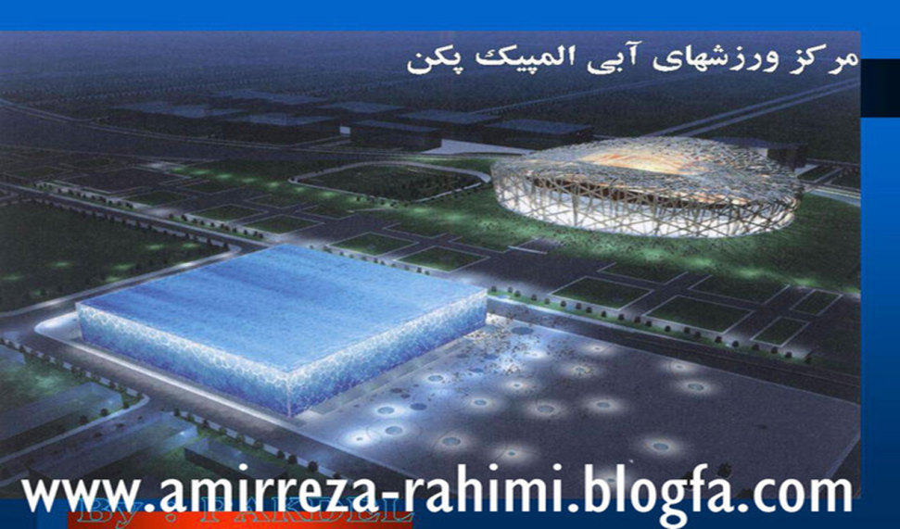
یکی از ساختمانهایی که در آن ایده استفاده از الگوهای خاص سازه به صورت هوشمندانه به کار رفته و باعث ایجاد خصوصیات جالب و منحصر به فرد در آن شده است مکعب آبی است.

Slide 11
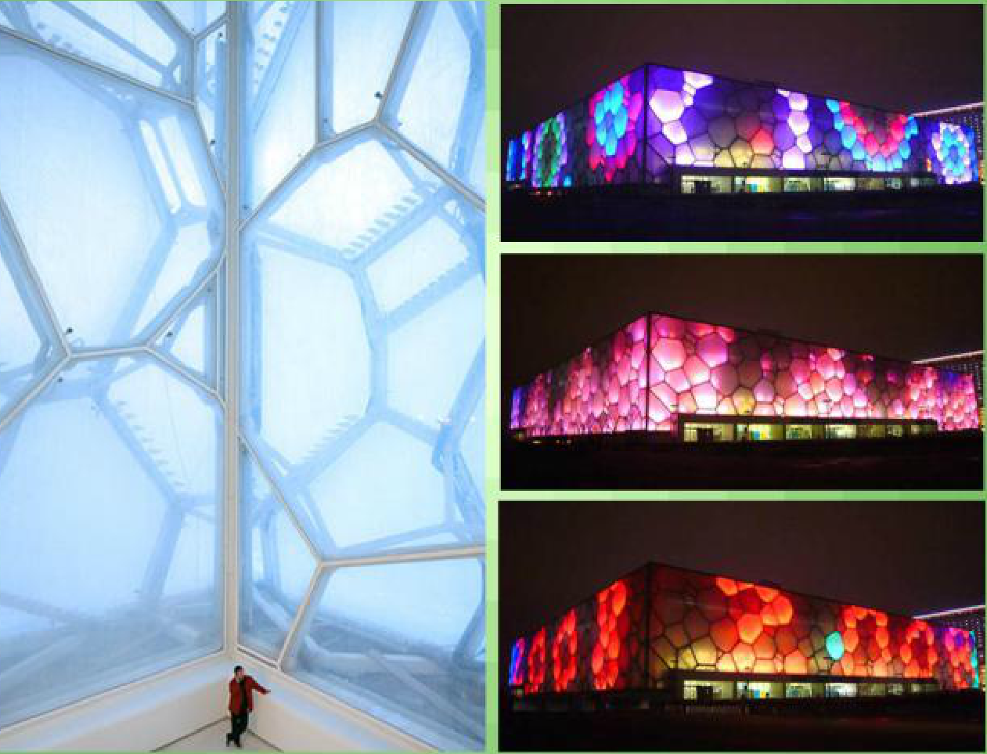
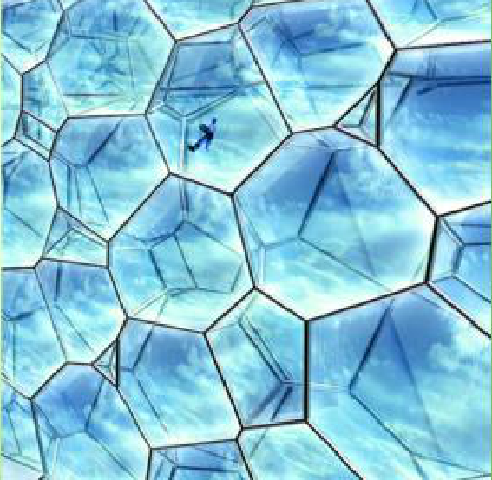

Slide 12
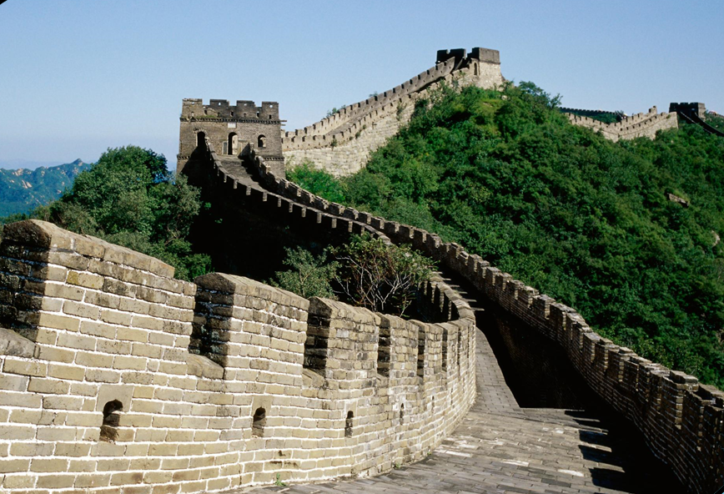

چندین سال پيش جنگجويان و كارگران چيني آجرها و سنگها را در مسيرهاي پر فراز و نشيب بر روي هم گذاشتند تا با ساخت سمبلي شكوهمند از اقتدار و درايت خود ، طولاني ترين بناي افقي جهان را به نام خود ثبت كنند.
ديوار دفاعي چين كه 7000 كيلومتر از نقشه جغرافيايي كنوني كشور چين را اشغال كرده است ، روزگاري 50000 كيلومتر طول داشت، كه معادل گردش به دور زمين بود !!
.

Slide 13
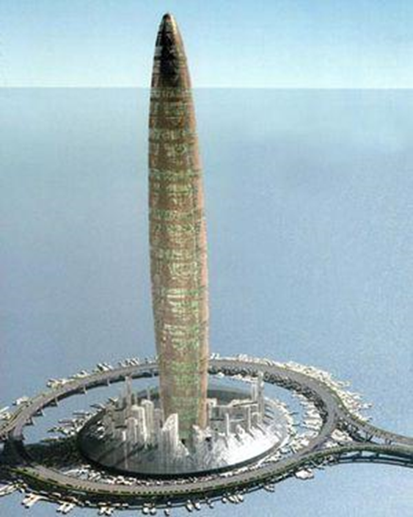
امروز پس از گذشت 30 قرن از شروع ساخت اين اعجاز از عجايب هفتگانه ، چينيان در حال ساخت بلندترين سازه عمودي جهان هستند
برج بيونيك بيشتر از دو برابر بلندترين برج معاصر ، تايپه 101 ، بلندي دارد.

Slide 14
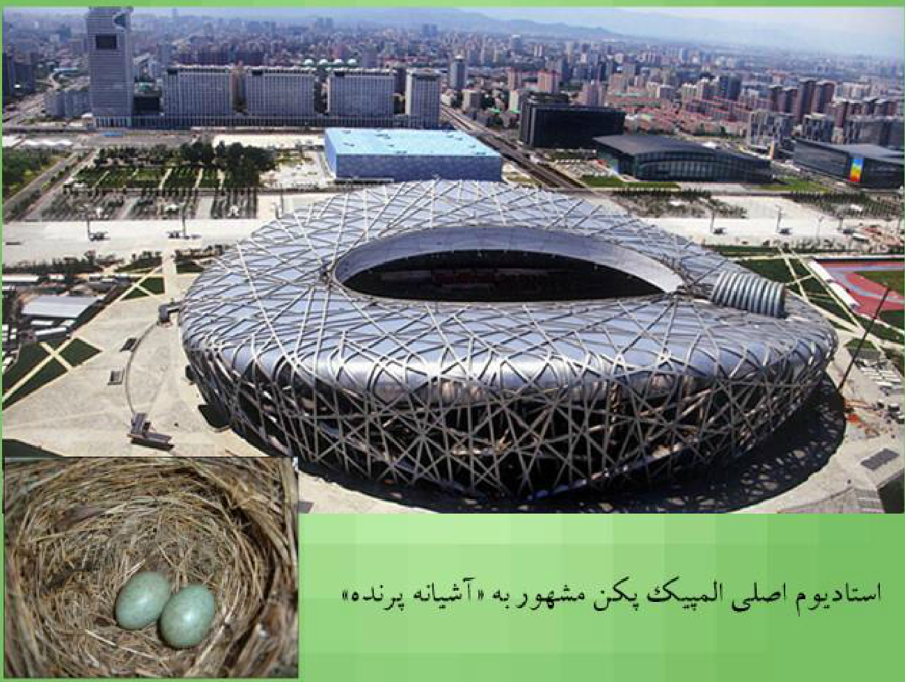
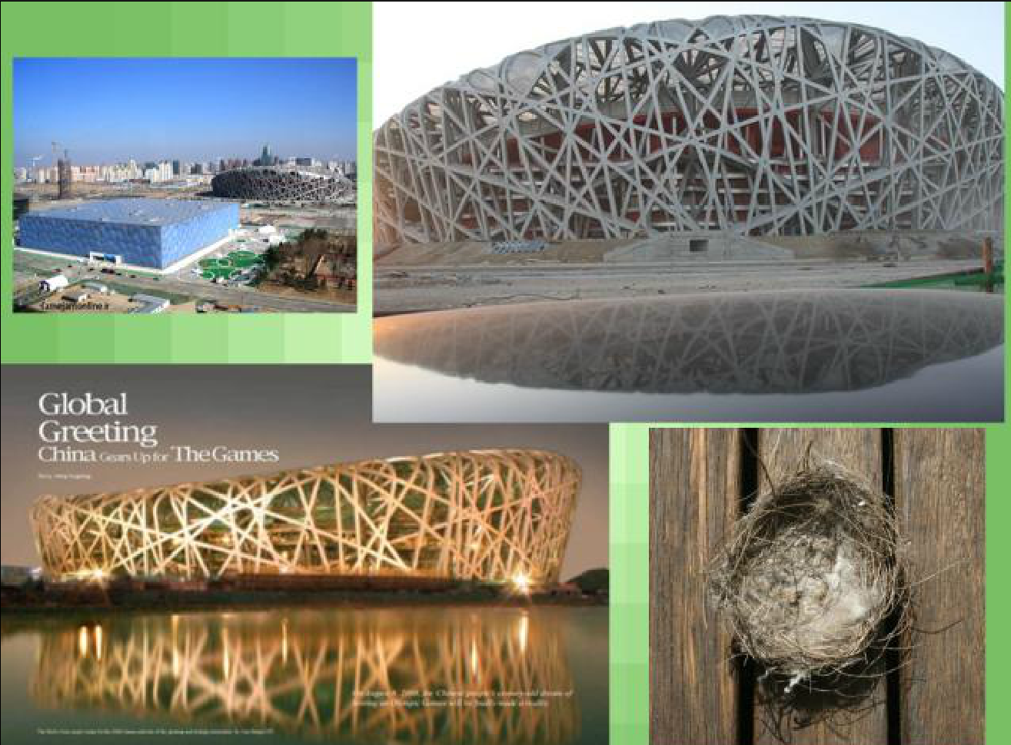
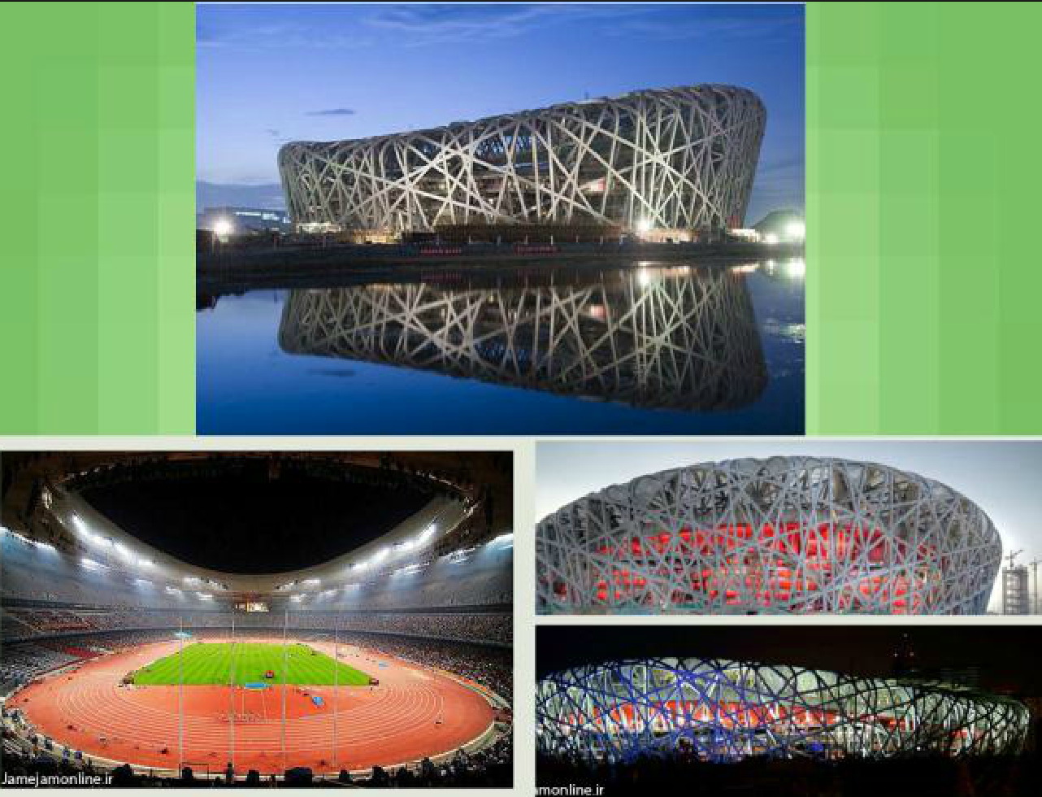

Slide 15
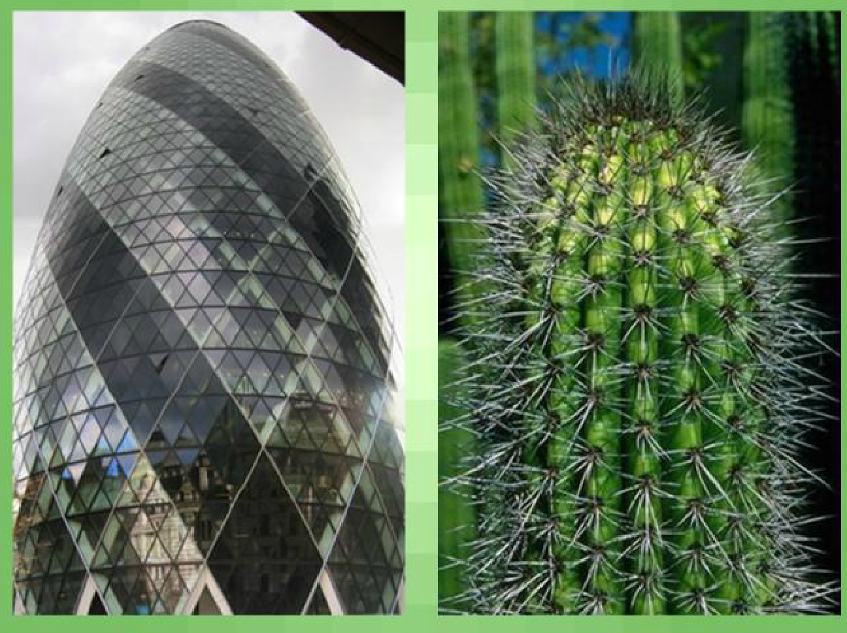

Slide 16
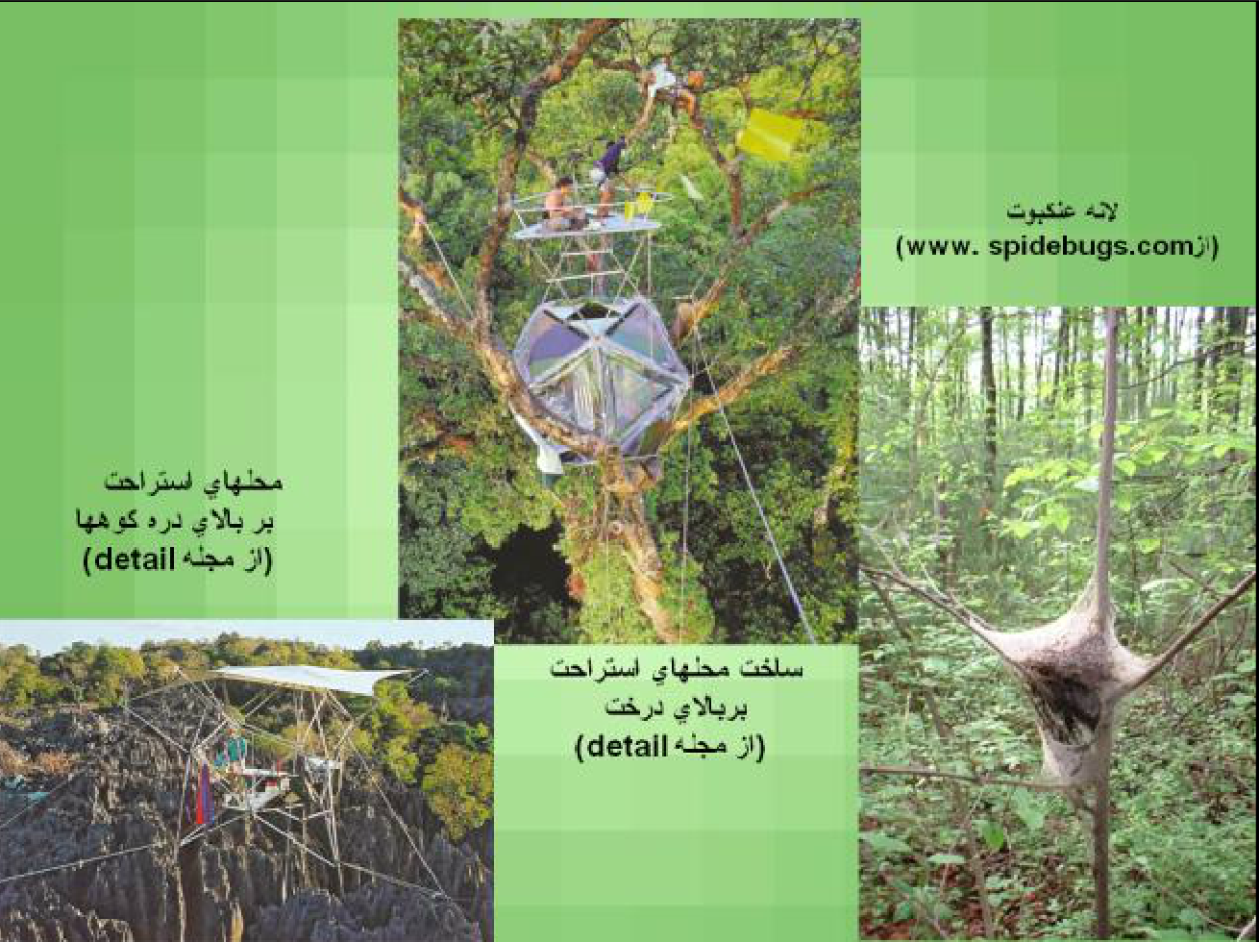

Slide 17
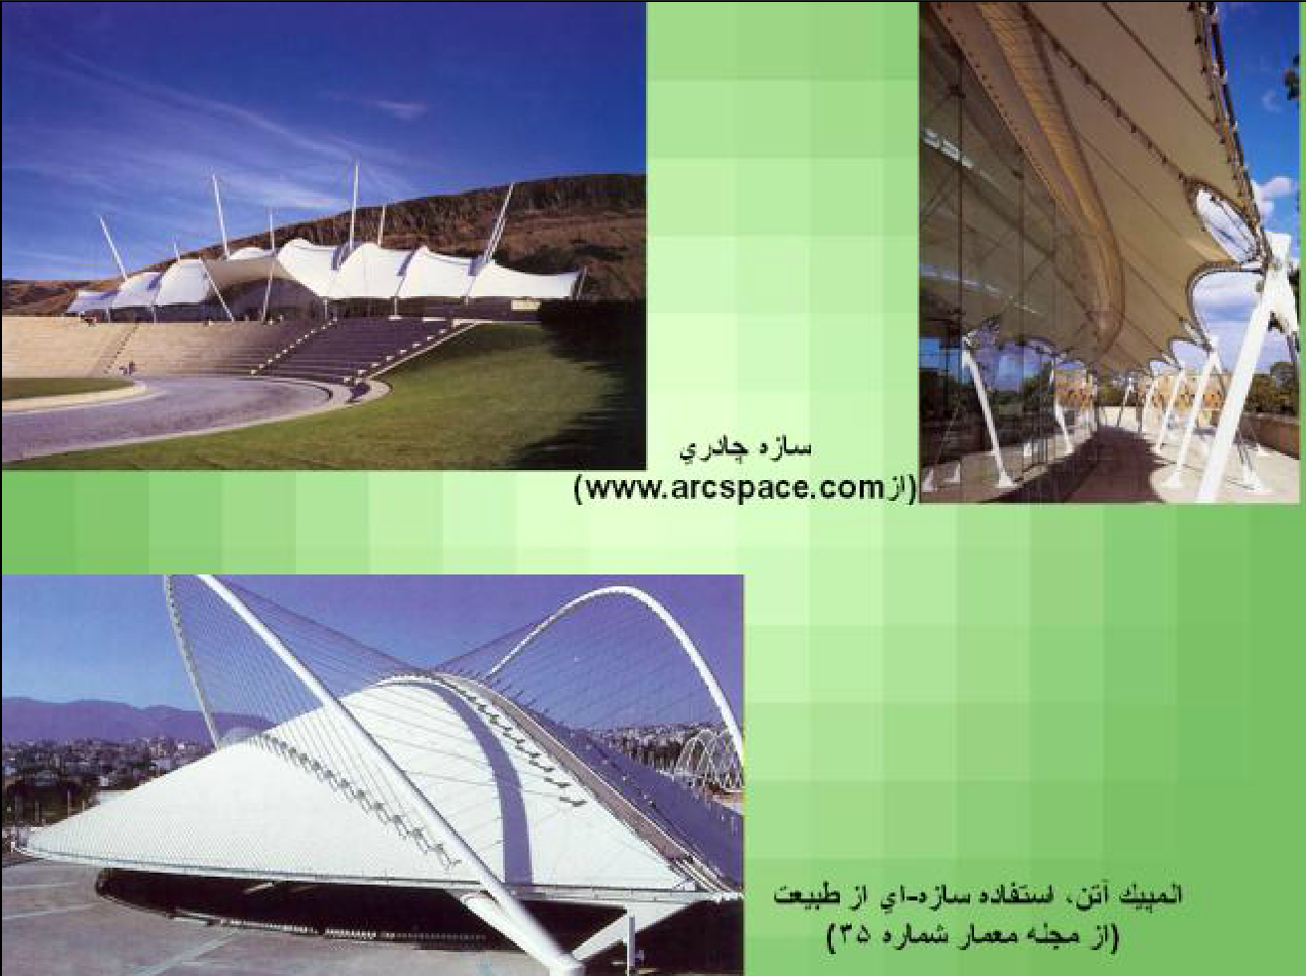

Slide 18
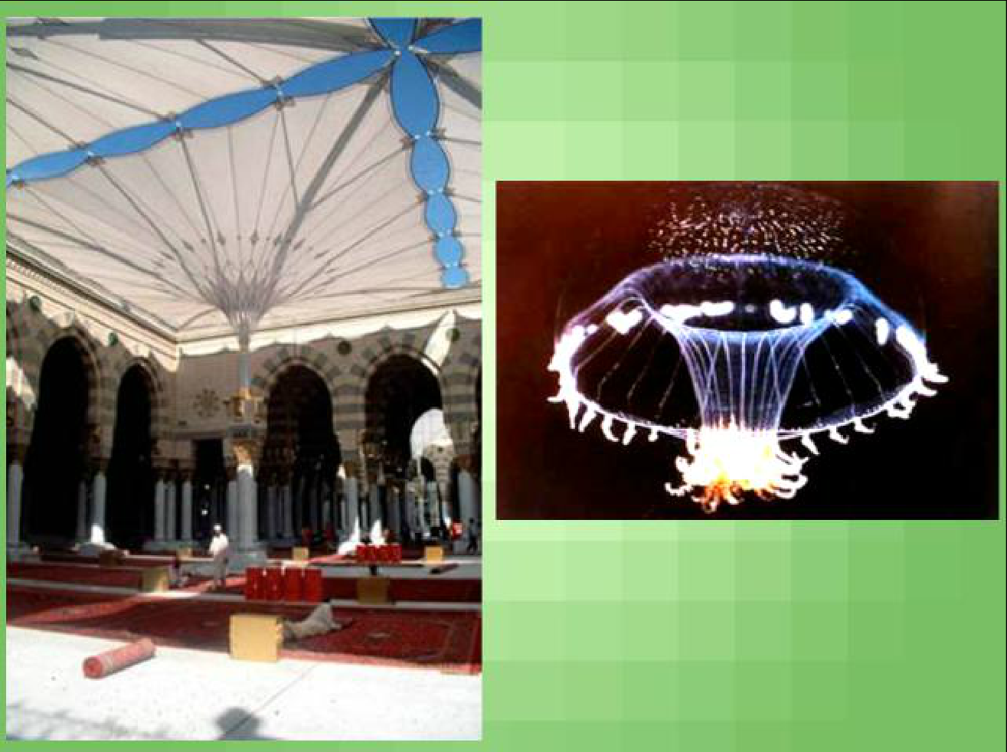

Slide 19
با توجه به مباحث مطرح شده و با در نظر گرفتن ساختمان هایی که با الهام از فرم هاي طبیعی شکل گرفته اند، میتوان به این نتیجه دست یافت که طراحان براي استفاده و تقلید از فرم هاي طبیعی تا کنون دو شیوه را به کار برده اند.
شیوه اول اینکه هدف طراح فقط تقلید از ظاهر خارجی فرم هاي طبیعی باشد که در این صورت ساختمان ها فقط بازتابی از زیبایی ظاهري موجود در طبیعت محیط اطراف میباشند.
شیوه دوم آن که طراح از فرآیندهایی که فرم هاي طبیعی را شکل داده اند، براي خلق طرح هاي جدید الهام میگیرد.
باید خاطر نشان ساخت که هیچ یک از این دو روش تضمینی براي ایجاد معماري با کیفیت خوب و مناسب نیست. طراحی معماري تنها با استفاده از درس هاي تکنیکی موجود در طبیعت (حتی با درك فرآیند موجود در آن)، مشابه ایجاد معماري بدون در نظر گرفتن زندگی درون آن است و حاصل آن معماري ساکن و غیر پویاست. زیرا همچنان که در بالا اشاره شد، طراحی ساختمان مجموعه اي از عوامل محیطی و انسانی است.
به طورمشابه، تقلید بدون تفکر از فرم هاي طبیعی، منجر به نتایج غیر عقلی و غیر منطقی خواهد شد. قابل توجه است که در بین اکثر طرح هاي معماري آنهایی مورد انتقاد قرار گرفته اند که به تقلید صرف از فرم هاي طبیعی پرداخته اند و از حقیقت پنهان در آن غافل مانده اند.

Slide 20
حتی جان راسکین مدافع سرسخت طبیعت به عنوان منبعی عظیم براي الهام بخشی، با تقلید بی چون و چرا از فرم هاي طبیعی در معماري سخت مخالف است و می نویسد: " آرایش شیاري ستون هاي دوریک، که من نمیپذیرم که سمبولی از شکل پوست درختان براي یونانیان باستان بوده است، در اصل خود تقلیدي از سازه هاي ارگانیک میباشد، با وجود آن که زیبایی در آن حس میشود ولی این زیبایی نشان دهنده سطح پایینی از نظم بسیار بالاي موجود در طبیعت است
با کوشش در درك قوانین طبیعت و دیدن، احساس کردن، شنیدن، و یا استشمام فرم هاي طبیعی شاید بتوان به زیبایی عملکردي طبیعی دست یافت.
(به طور مثال زیبایی از طریق حداکثر کارایی در مصالح و فرم حاصل میشود). براي توسعه و پرورش فرم هاي معماري که در طبیعت یافت میشوند،
قوانین اساسی وجود دارد که میتوان آنها را در اغلب ساختمان هاي بدیع و نوین به کار برد. نتیجه این کار طرحی عالی است که کارایی سازه اي ، نیازهاي عملکردي و زیبایی شناسی با یکدیگر ترکیب شده اند. درس هایی که از طبیعت آموخته میشوند و به طور مناسب به کار می روند نه فقط تقلید محض ازآن.

Slide 21
منابع
مجله معماری و ساختمان چاپ سال 1387-1386-1383
ویکی پدیا
تقی زاده، کتایون،( 1385 )، آموزه هایی از سازه هاي طبیعی، درس هایی براي معماران، نشریه هنرهاي زیبا دانشگاه تهران، شماره 28 ، صفحات 75 تا ]
84
(www.civilica.com) ٢] صادقی، سامان، ( 1386 )، ساختار و سازه هاي بیونیک در شکل دهی فرم معماري، نشریه اینترنتی مرجع مهندسی عمران ]

